Slide 1
Rozlúčka predškolákov
2019/2020

Slide 2
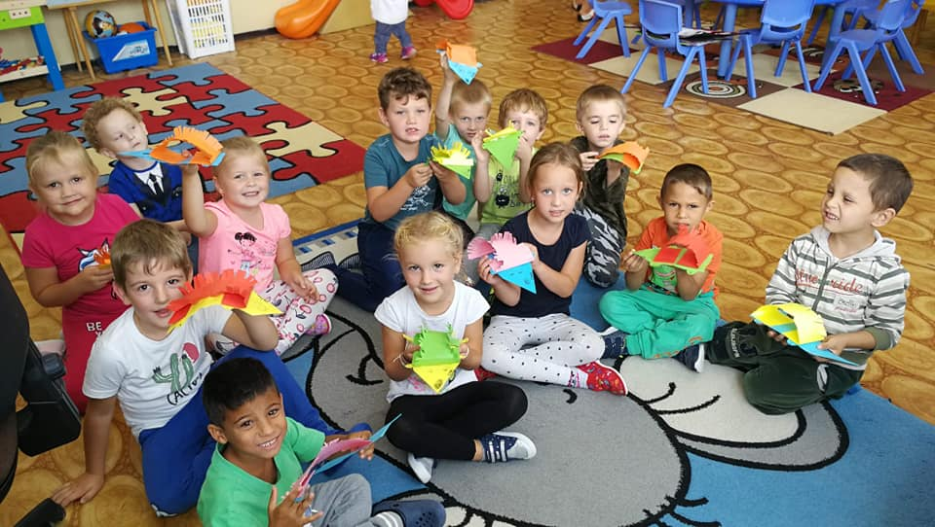
„Bolo nám tu dobre, dobre s vami, otvárajú sa však školské brány. Veľkej školy budem žiakom, Vám všetkým ostávam kamarátom“.

Slide 3
Hlavnej úlohe: Kristián Behina Márk Filo Alexandra Főzőová Sofia Kaliničová Mária Olexová Zástup. Riad. pre MŠ: Mária Tamášová Triedna uč.: Mgr. Otília Švajková Asist. uč.: Štefánia Juhászová

Slide 4
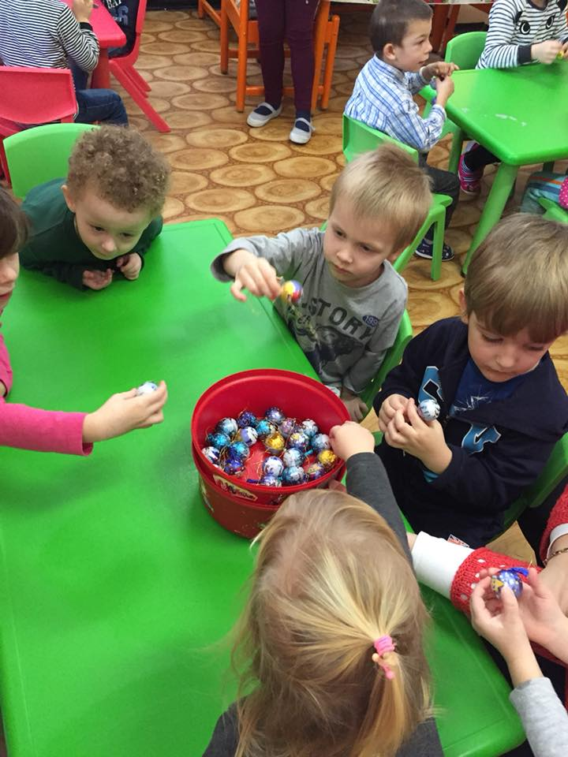
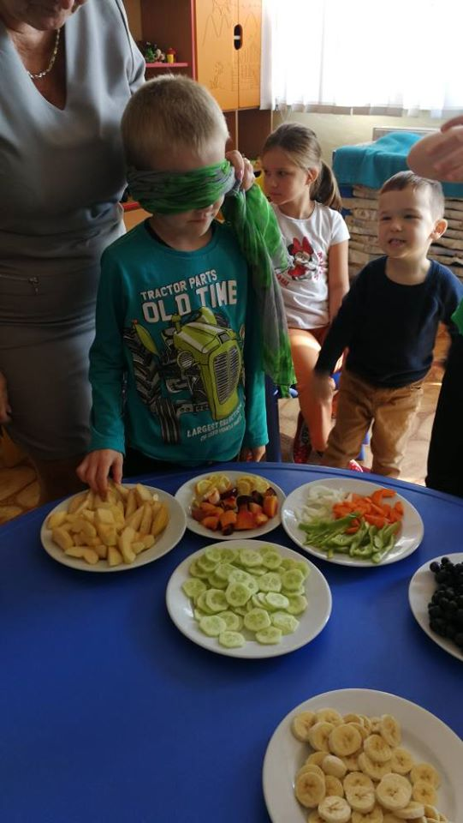
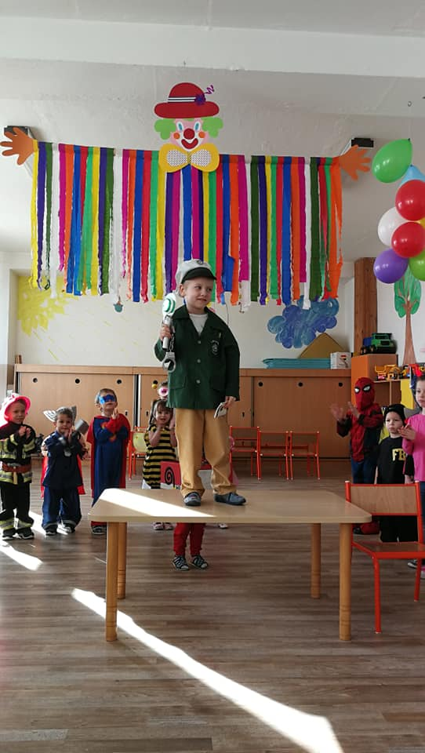
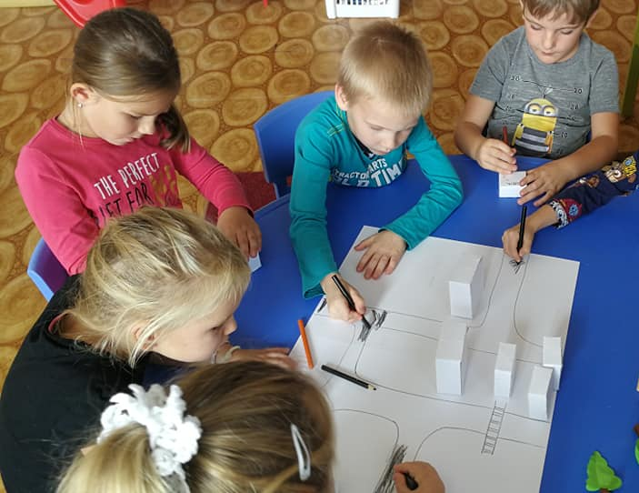
Kristián Behina
Srandičky a zábava, to je jeho výbava.
Hneď sa on zamračí, keď sa
s hračkou rozlúči.

Slide 5
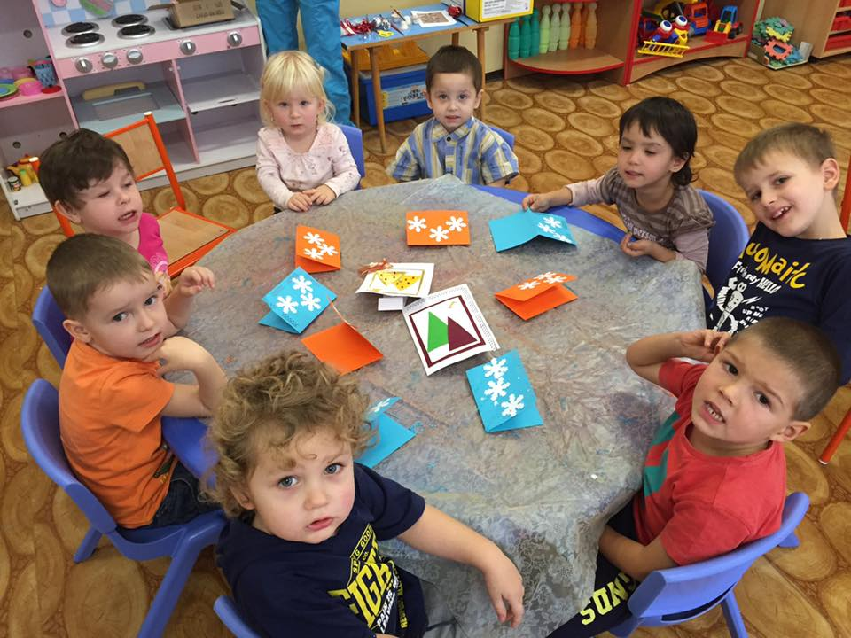
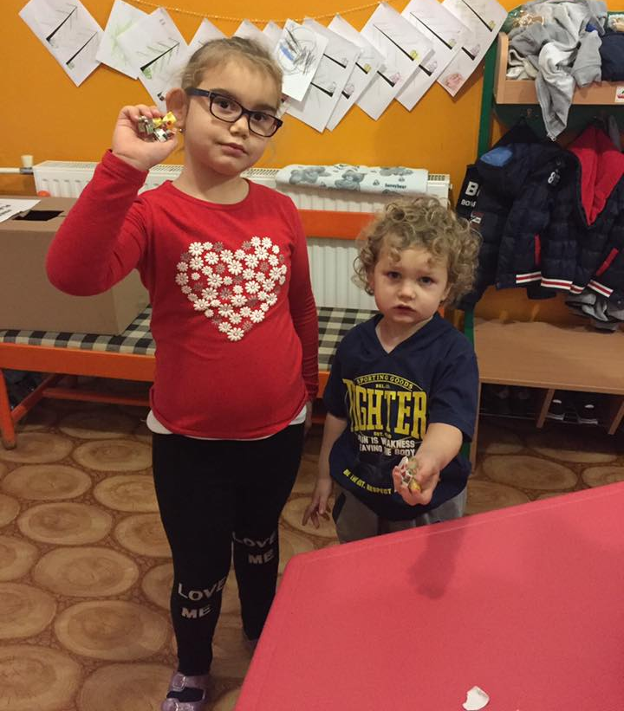
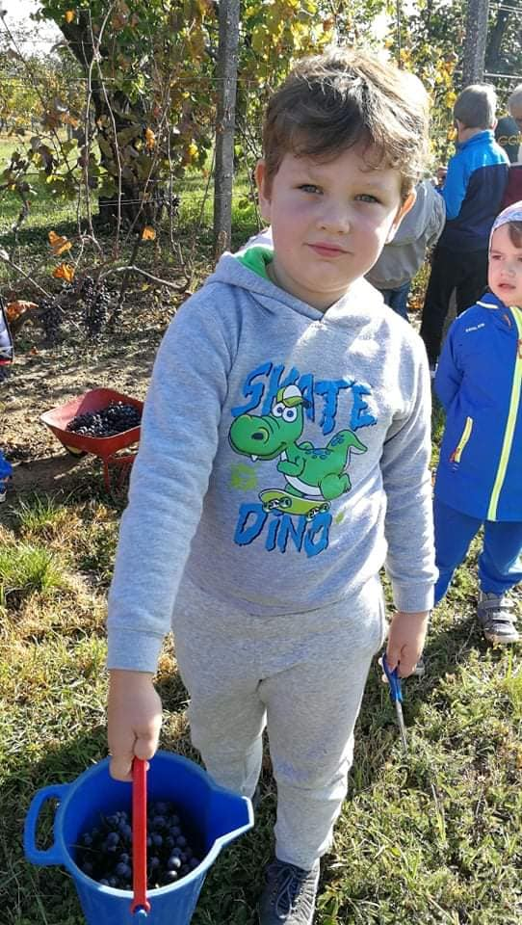
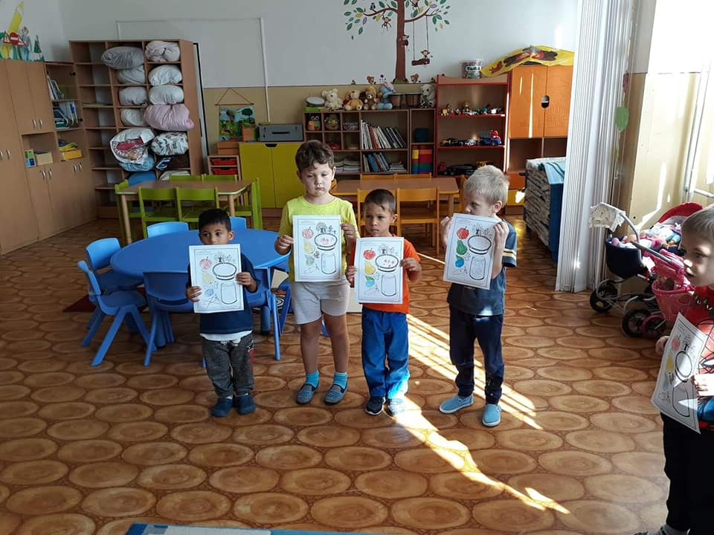
Márk Filo
Na stoličke sa on mrví,
maďarčinu doma drví.
Domov stále uteká,
do školy sa však nechystá.

Slide 6
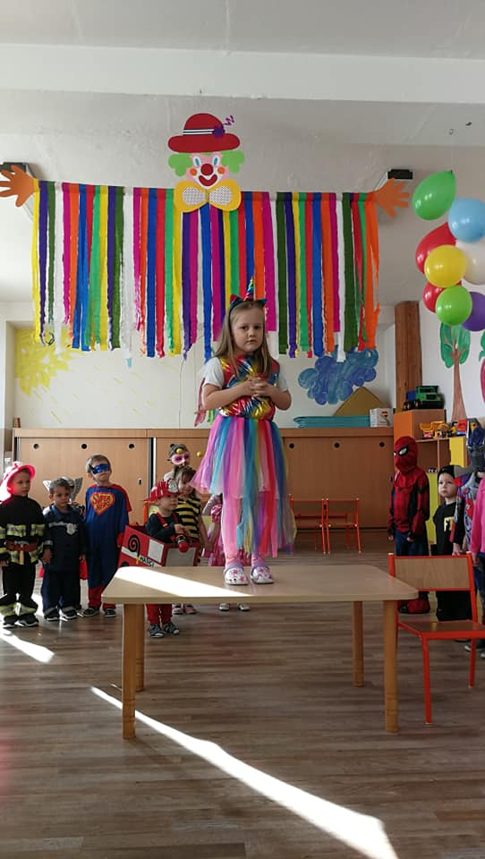
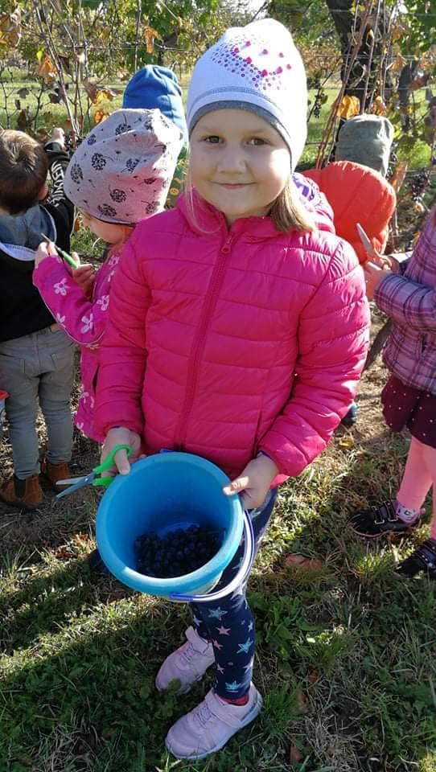
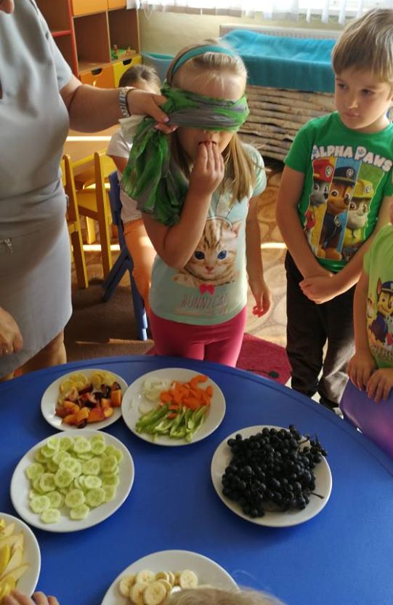
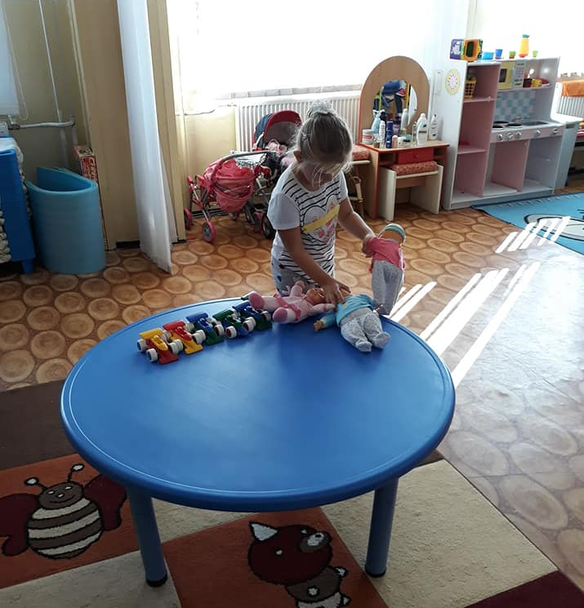
Alexandra Főzőová
Naša Alexa je veselá,
do školy sa poberá.
Gumu, peračník aj farbičky,
si položí do svojej aktovky.

Slide 7
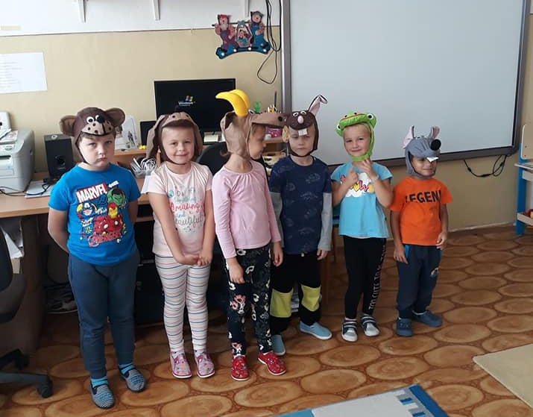
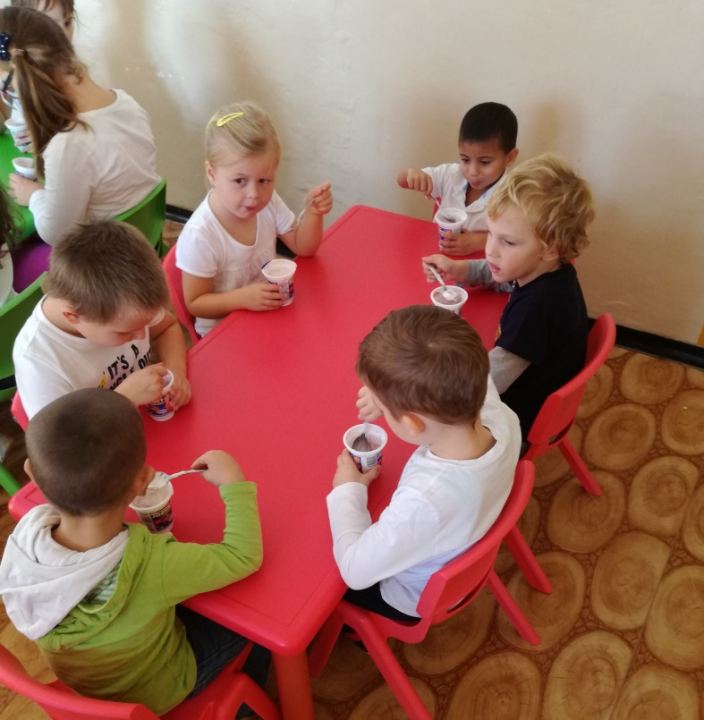
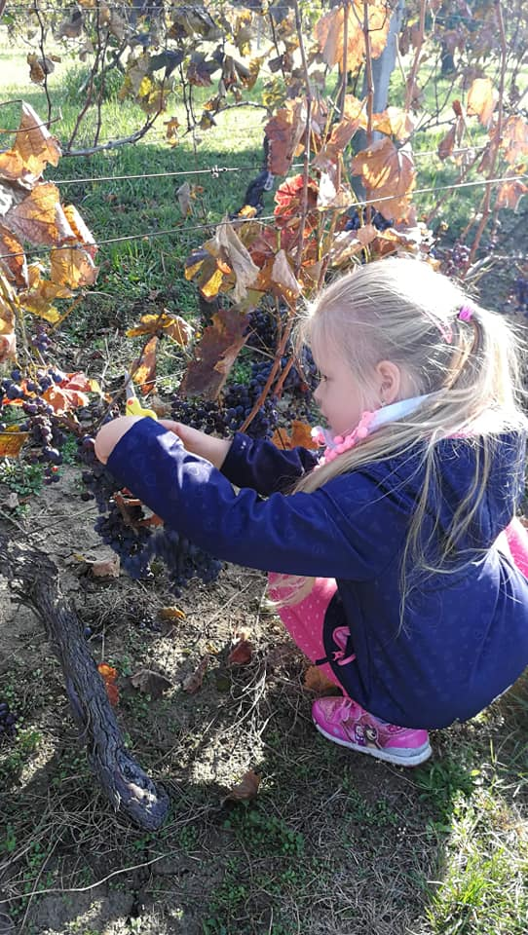
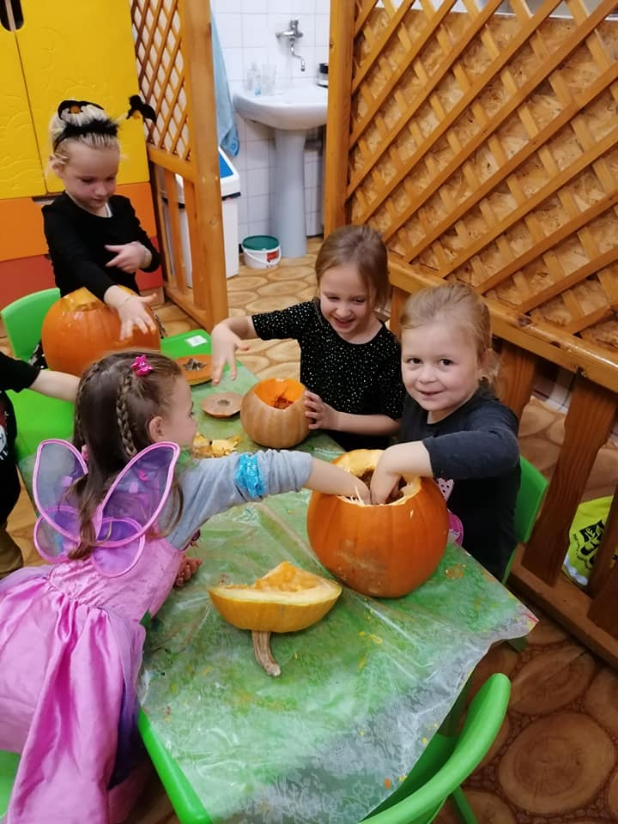
Sofia Kaliničová
Usilovná ako včielka,
Sofia naša nádej veľká.
Práce má vždy úhľadné,
úsmev je jej znamenie.

Slide 8
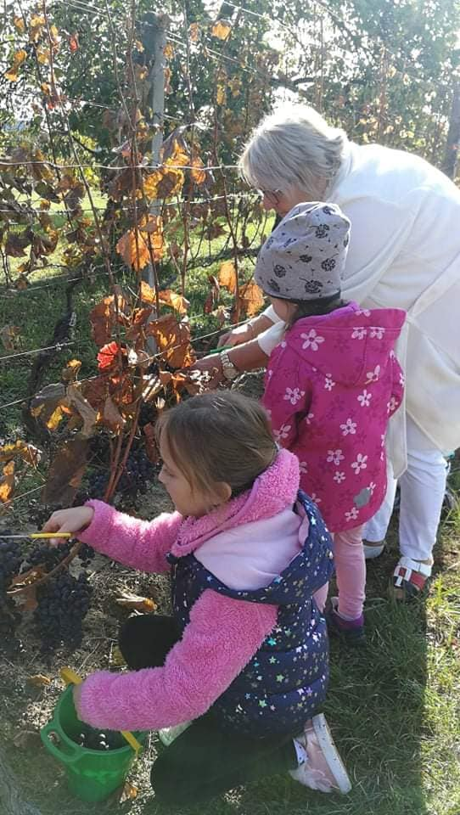
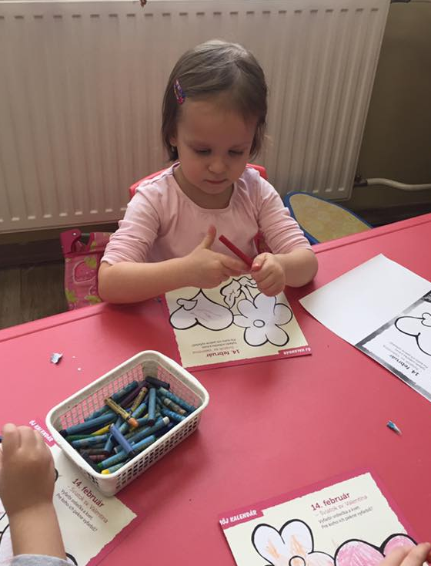
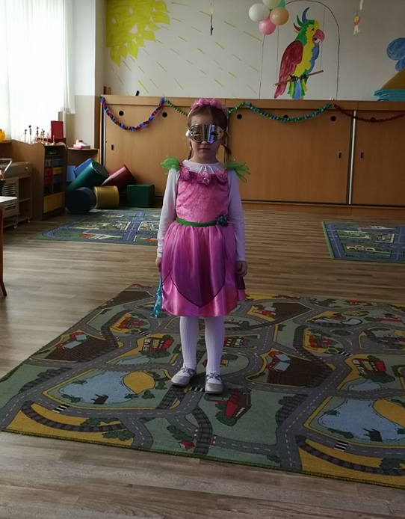
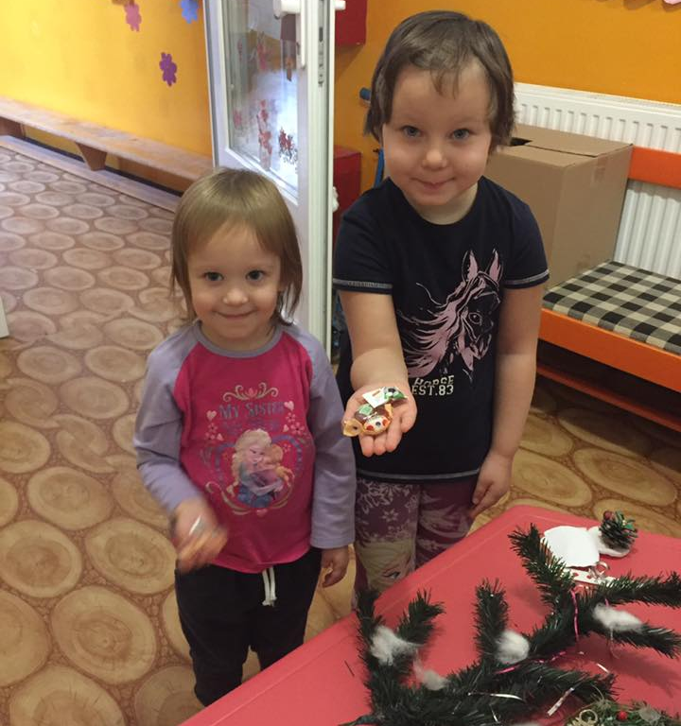
Mária Olexová
Aj naša Majka sa s nami lúči,
tiež odchádza do školy.
Bola s nami dlhý čas,
a obľúbil si ju každý z nás.

Slide 9
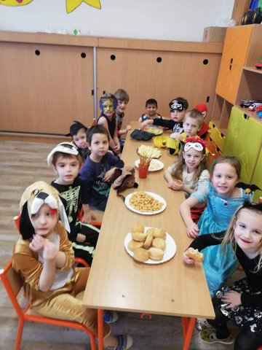
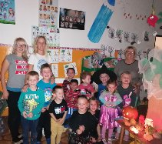
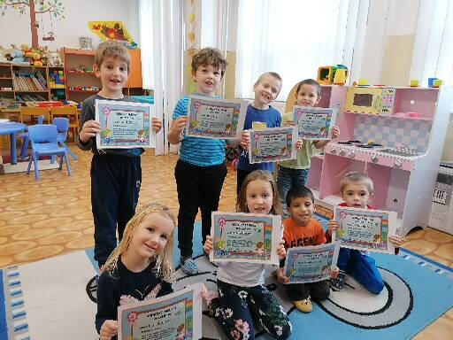
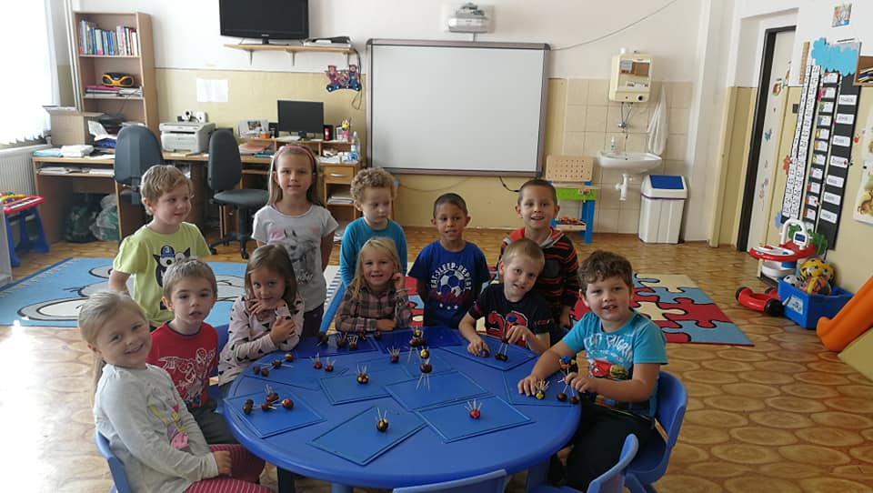
Spolu strávené chvíle.

Slide 10
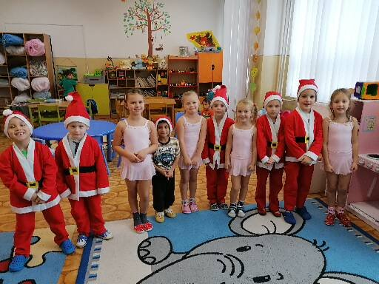
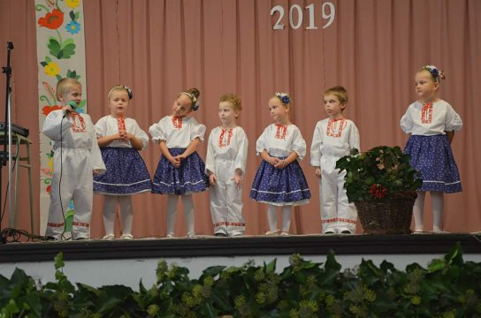
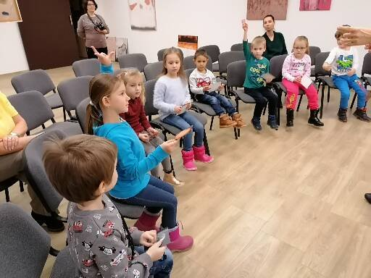
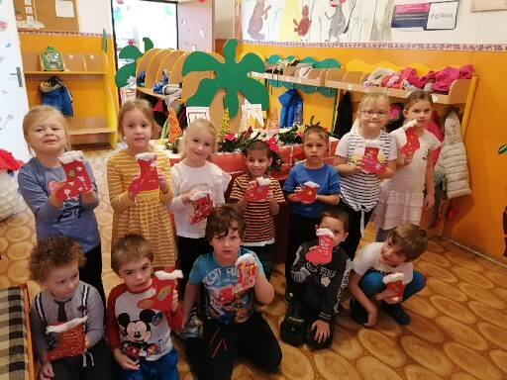

Slide 11
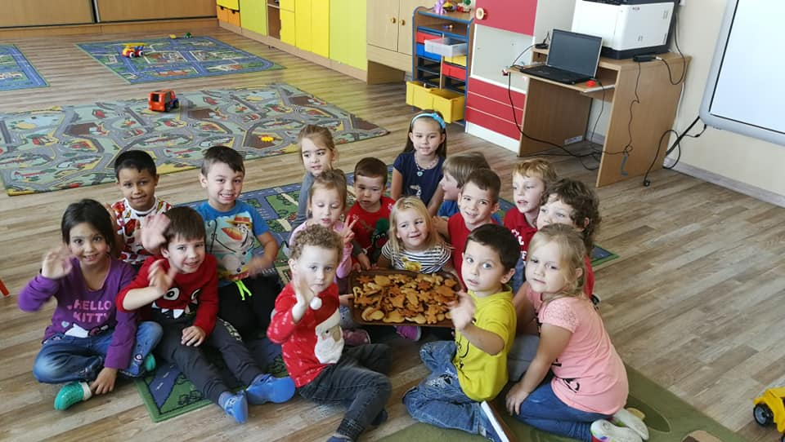
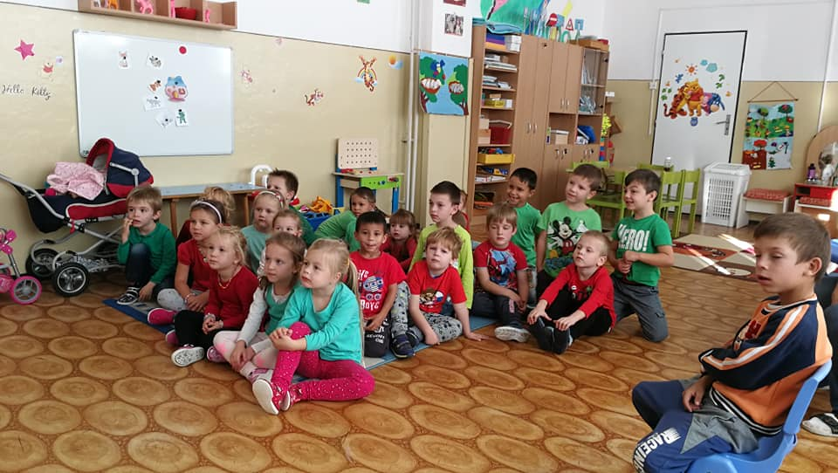
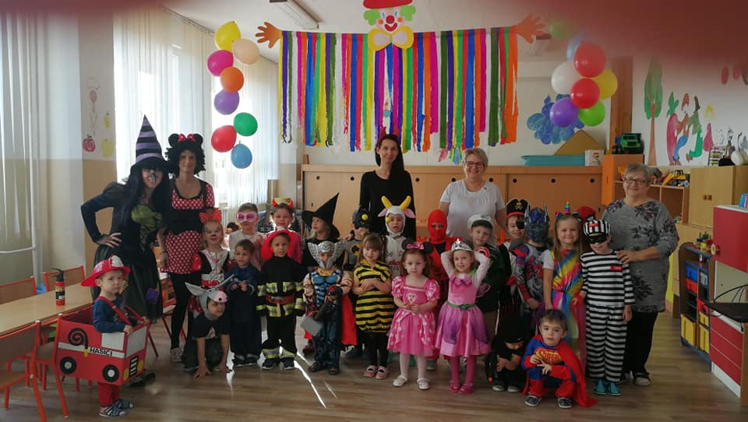
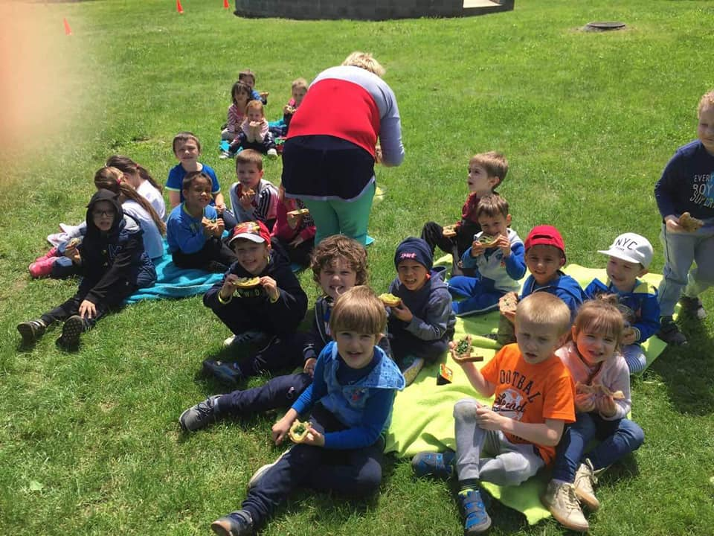

Slide 12
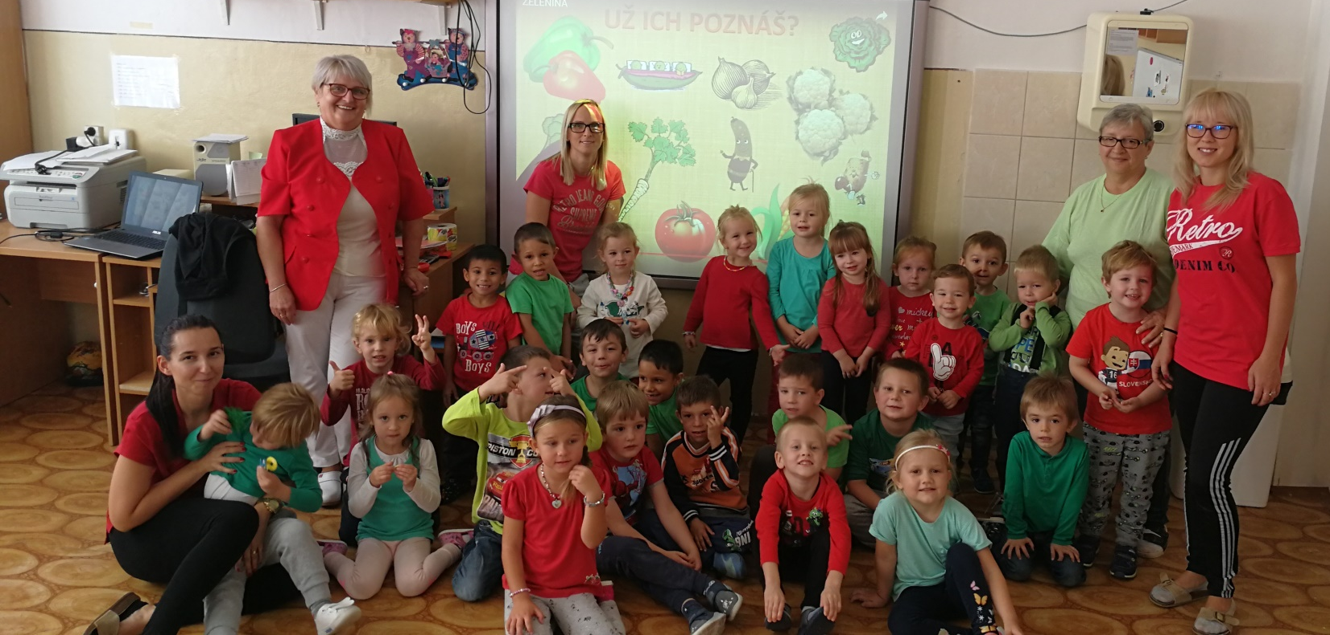
„Začali sme maličkí, končíme ho veľkí, vyletíme do leta, ako z úľa včielky. Z úľa v ktorom múdreli naše detské čielka. Bola nám v ňou kráľovnou Pani učiteľka“.

Slide 13
